Slide 1
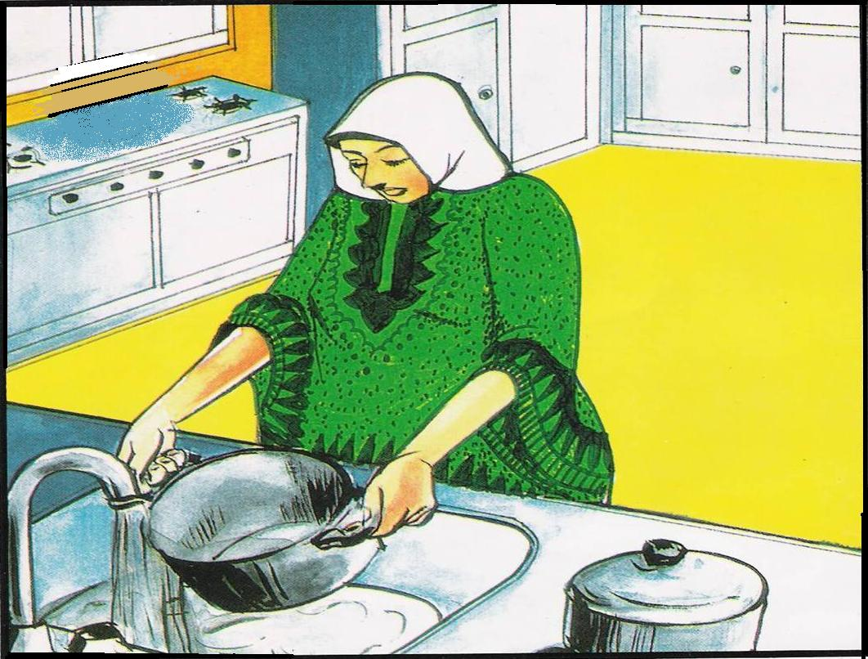

قصة آثار اصابع القطة /وحدة الايدي
1-في يوم من الايام كانت الام تغلي حليبا لأولادها
في المطبخ فجأة قرع جرس الباب (رن..رن )

Slide 2
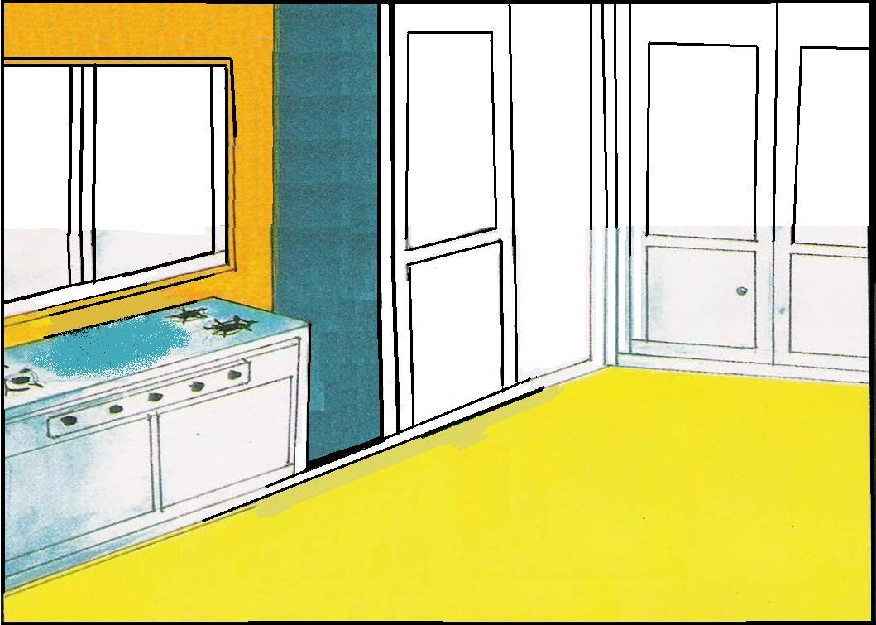
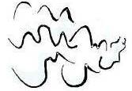
قصة آثار اصابع القطة /وحدة الايدي
2- فرفعت الوعاء عن النار ووضعته على الطاولة وذهبت ولكن رائحة الحليب المغلي
اللذيذة وبخار الحليب تسرب من النافذة الى الحديقة

Slide 3
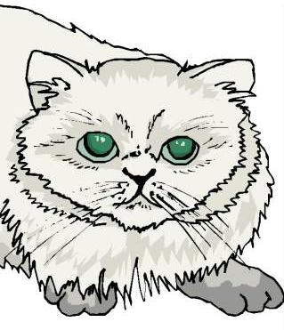
قصة آثار اصابع القطة /وحدة الايدي
3-دخلت القطة البيضاء السمينة الحجرة وشمت الرائحة وأعجبها كثيرا فقامت تتثاءب وتتمطى ولما غلبها الجوع مشت رويدا رويدا نحو الرائحة حتى وصلت الى النافذة المفتوحة وهناك التفتت يميناً ويساراً وقررت القفز منها الى الداخل فرائحة الحليب الساخن يشتهيها كل جائع

Slide 4
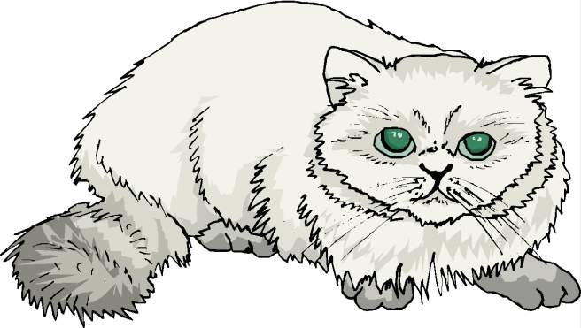
قصة آثار اصابع القطة /وحدة الايدي
4-وقفت القطة السمينة الجميلة امام الوعاء تتأمله وتفكر في طريقة لعق الحليب فالوعاء ساخن ولا تستطيع الاقتراب منه

Slide 5
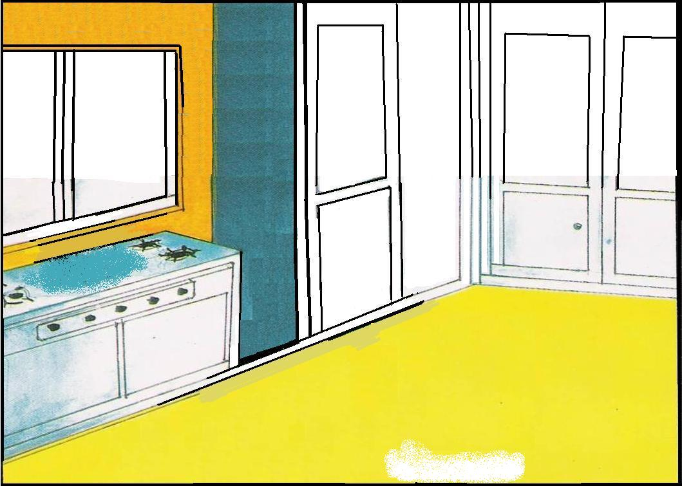
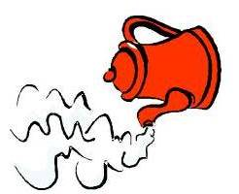

قصة آثار اصابع القطة /وحدة الايدي
5-وأخيرا حركة الوعاء بجسمها قليلاً قليلاً فانقلب وأصدر صوتاً مفزعاً وانساب الحليب على الطاولة ومن الطاولة الى الارض وغطى اجزاء من ارض المطبخ .خافت القطة من الصوت المفزع

Slide 6
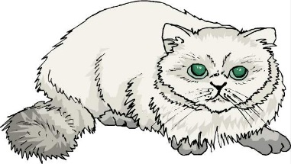
قصة آثار اصابع القطة /وحدة الايدي
6-فاختبأت وراء الثلاجة ولكن احدا لم يأت فألام لا تزال مشغولة مع الذي طرق الباب وأولادها لا صوت لهم

Slide 7

قصة آثار اصابع القطة /وحدة الايدي
7-تسللت القطة نحو الحليب الذي ملأ الارض وبدأت تلعقه بسرعة وشراهة وهي غير مبالية بقدميها ويديها فوق الحليب ولا تشعر بما يدور حولها فالحليب الطازج الساخن جدا صار دافئاً وهو لذيذ جدا وهي شديدة الجوع .انتهت من تناول الحليب الذي سال على الارض

Slide 8
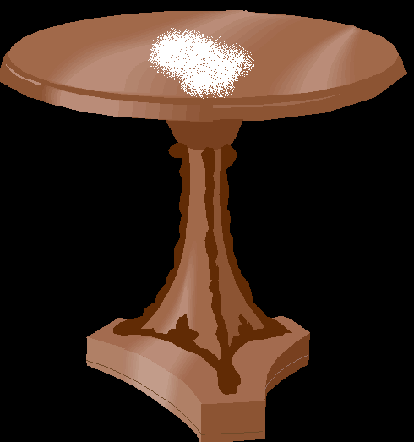
قصة آثار اصابع القطة /وحدة الايدي
8- فتسلقت الطاولة وبدأت بلعق ما عليها من حليب ولكنها سمعت عندئذ وقع اقدام الام من مكانها فقفزت بسرعة من مكانها على الطاولة وركضت كالسهم من النافذة الى الحديقة ثم الى بيتها تاركة وراءها أصابعها المبللة بالحليب

Slide 9
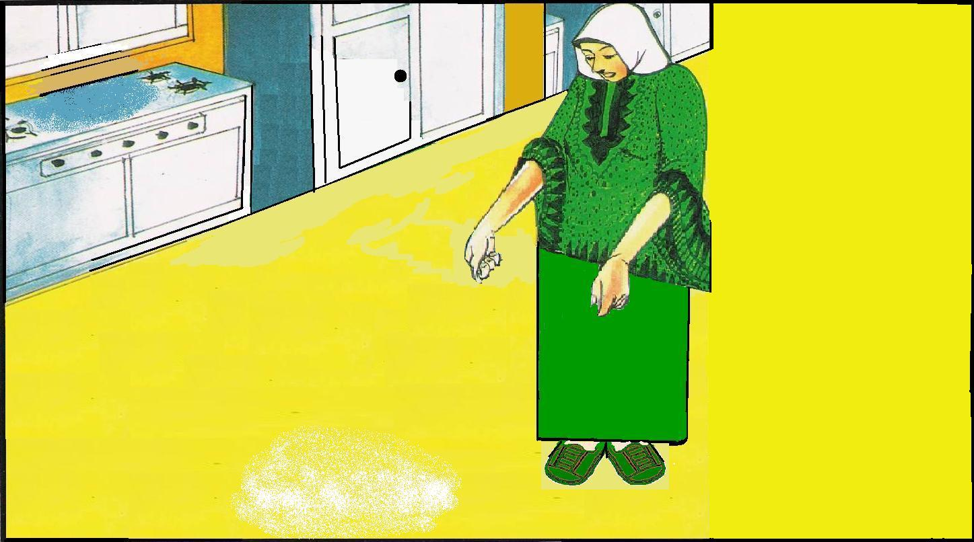


قصة آثار اصابع القطة /وحدة الايدي
9- دخلت الام الى المطبخ وصاحت حين وجدت وعاء الحليب مقلوبا والحليب في كل مكان على الطاولة وعلى الارض سمع الاولاد صياح الام فأسرعوا وراءها وشاهدوا هذا المنظر الغريب وقال الاولاد من فعل هذا يا ترى ؟ اجابتهم الام ان يبحثوا الموضوع بأنفسهم

Slide 10
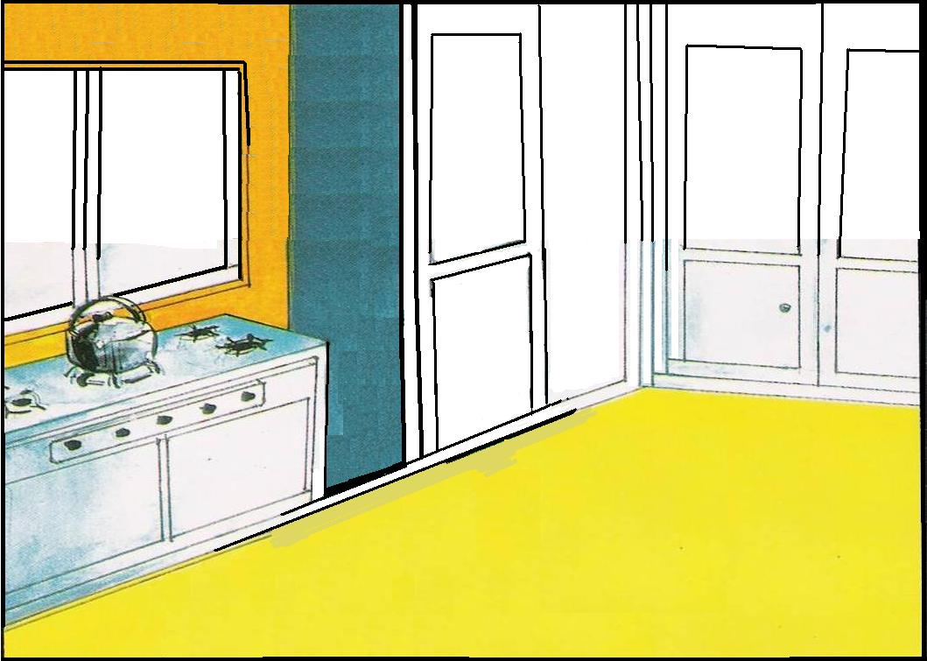
قصة آثار اصابع القطة /وحدة الايدي
10-رأى الاولاد بوضوح اثار اصابع القطة على الارض اولا ثم على الطاولة وتابعوها فوجدوا آثارها على حافة النافذة وعندما نظروا من النافذة شاهدوا آثار أصابعها المبتلة فوق التراب وفي حوض الازهار

Slide 11

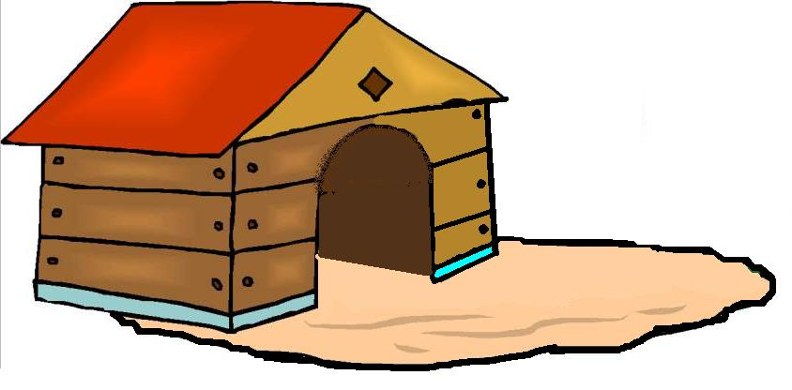
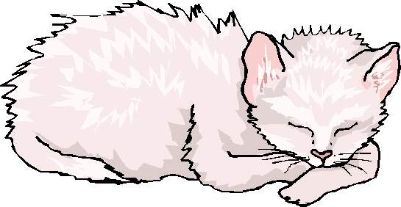


قصة آثار اصابع القطة /وحدة الايدي
11-فتابعوها حتى وصلوا الى مكانها وعلم الاطفال ان القطة هي التي دخلت المطبخ من النافذة وقلبت وعاء الحليب وشربته فآثار اصابعها وأقدامها في كل مكان وقالت ليلى لامها : جميل ان القطة تركت آثار اقدامها والآن عرفنا من دخل البيت

Slide 12

قصة آثار اصابع القطة /وحدة الايدي
12-وبعدها طلبت الام من الاولاد مساعدتها في مسح الحليب عن الارض والطاولة اما هي فقد غسلت الوعاء وملأته مرة اخرى بالحليب ووضعته على النار ليغلي ثم اقفلت النافذة

